Slide 1
算法交流会
强化学习DDPG算法
分享人：叶挺
2022/03/02

Slide 2
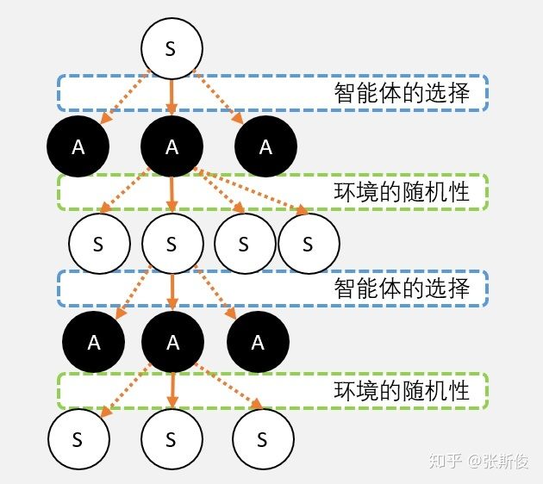
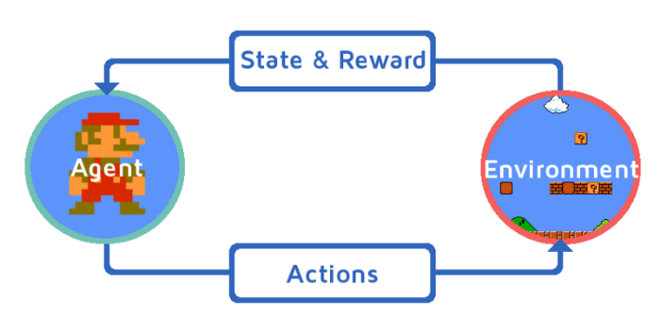
强化学习基本概念
强化学习
智能体（Agent）
环境（Environment）
动作（Action）
状态（State）
奖励（Reward）：环境对当前Action的好坏的判断
策略（Policy）：环境到Action的映射
价值函数（Value）：
马尔科夫树

Slide 3
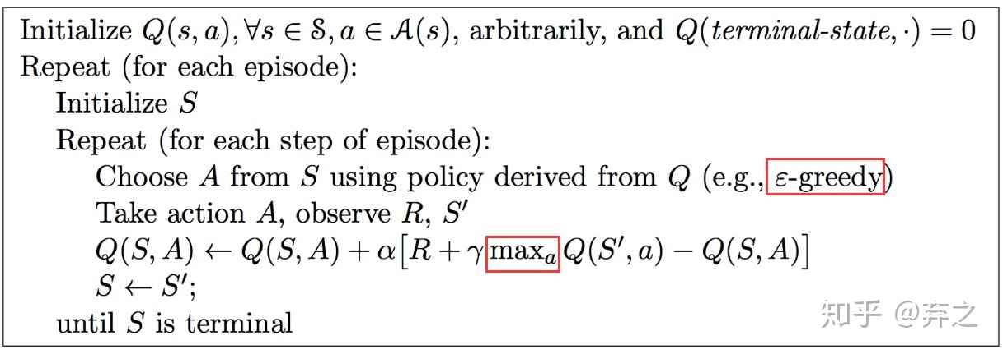


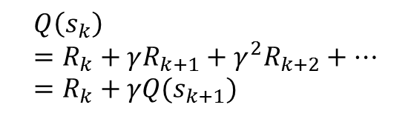

Q-Learning算法
R₁
R₂
S₁
A₁
S₂
A₂
S₃
A₃
……
马尔科夫链
$$Q(s_{1})=R_{1}+R_{2}+R_{3}+…$$
$$Q(s_{1})=R_{1}+γR_{2}+γ^{2}R_{3}+…$$
$$Q\left(s_{k}\right)=R_{k}+γR_{k+1}+γ^{2}R_{k+2}+…=R_{k}+γQ(s_{k+1})$$
马尔科夫树
$Q$: 未来总收益
$$Q\left(s,a\right)=Q\left(s,a\right)+α[R+γ\max_{a}{Q\left(s^{′},a\right)−Q(s,a)}]$$
学习率
Q目标
Q预测

Slide 4
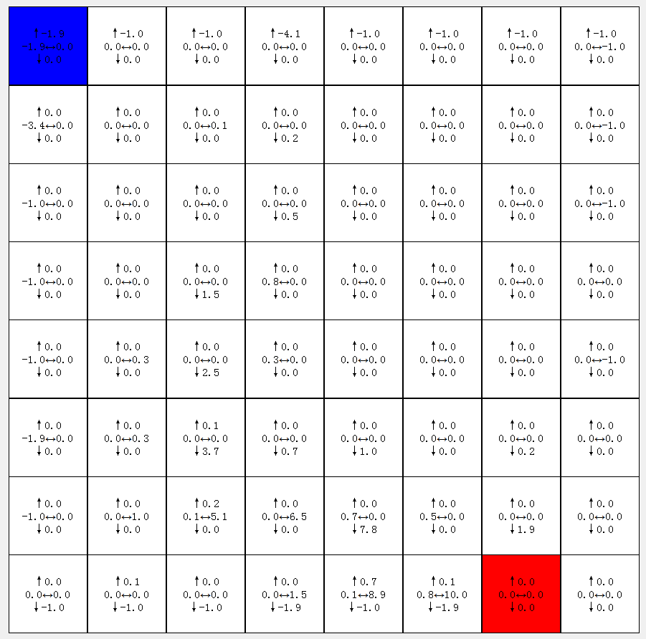
Q-Learning算法
$$Q\left(s,a\right)=Q\left(s,a\right)+α[R+γ\max_{a}{Q\left(s^{′},a\right)−Q(s,a)}]$$
Q目标
Q预测
Q-Table

Slide 5
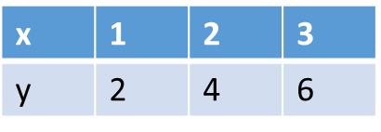
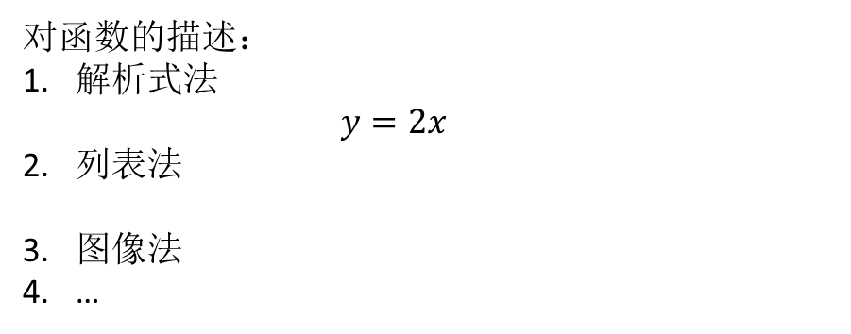
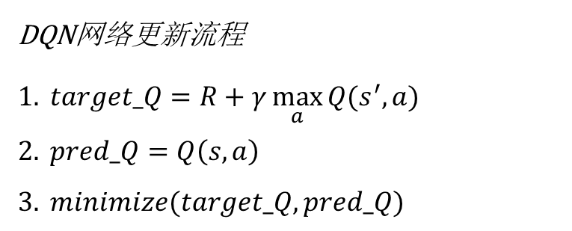
DQN算法---实现连续状态空间的控制
对函数的描述：
解析式法
$$y=2x$$
列表法
图像法
…
$$Q\left(s,a\right)=Q\left(s,a\right)+α[R+γ\max_{a}{Q\left(s^{′},a\right)−Q(s,a)}]$$
Q目标
Q预测
DQN: 用函数解析式形式代替Q-Table
神经网络来拟合函数解析式
DQN网络更新流程
$$1. target_Q=R+γ\max_{a}{Q(s^{′},a)}$$
$$2. pred_Q=Q\left(s,a\right)$$
$$3. minimize(target_Q, pred_Q)$$
memory reply
fix target Q

Slide 6

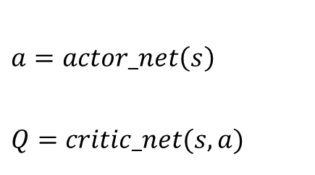

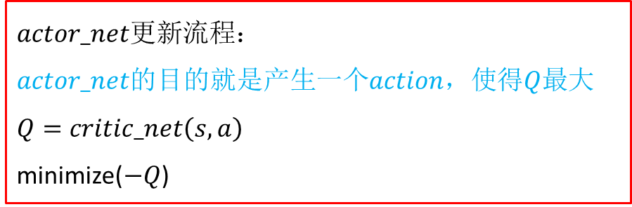
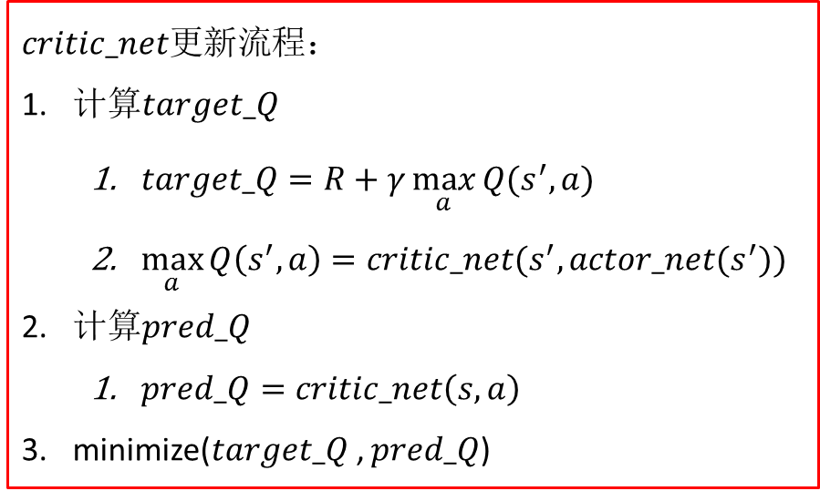

DDPG算法---实现连续状态动作空间的控制
$$critic_net更新流程：$$
计算$target_Q$
$target_Q=R+γ\max_{a}{Q(s^{′},a)}$
$\max_{a}{Q\left(s^{′},a\right)=critic_net(s^{′},actor_net(s^{′}))}$
计算$pred_Q$
$pred_Q=critic_net\left(s,a\right)$
minimize($target_Q$, $pred_Q$)
$$Q\left(s,a\right)=Q\left(s,a\right)+α[R+γ\max_{a}{Q\left(s^{′},a\right)−Q(s,a)}]$$
Q目标
Q预测
$$a=actor_net\left(s\right)$$
$$Q=critic_net(s,a)$$
$$\max_{a}{Q(s,a)}$$
$$actor_net更新流程：$$
$actor_net$的目的就是产生一个$action$，使得$Q$最大
$$Q=critic_net\left(s,a\right)$$
minimize($−Q$)
$$target_actor_net$$
$$target_critic_net$$

